Slide 1
GeForce GTX 780
срещу
Radeon RX Vega 56
РЕФЕРАТ · СИСТЕМНО ПРОГРАМИРАНЕ
Сравнителен анализ на спецификациите на две графични карти
Изготвил: Константин Христианов Ганев
ФН 243020 · III курс КСТ, задочно обучение · група 25Р
Русенски университет „Ангел Кънчев“
зимен семестър 2026/2027
Notes:
Добър ден. Казвам се Константин Ганев и ще ви представя сравнение между две графични карти: GeForce GTX 780 на NVIDIA и Radeon RX Vega 56 на AMD. Между тях има четири години разлика. Точно затова сравнението е интересно: можем да видим какво се променя за едно поколение в архитектурата, паметта и енергийната ефективност и колко от това се усеща в реалната производителност.

Slide 2
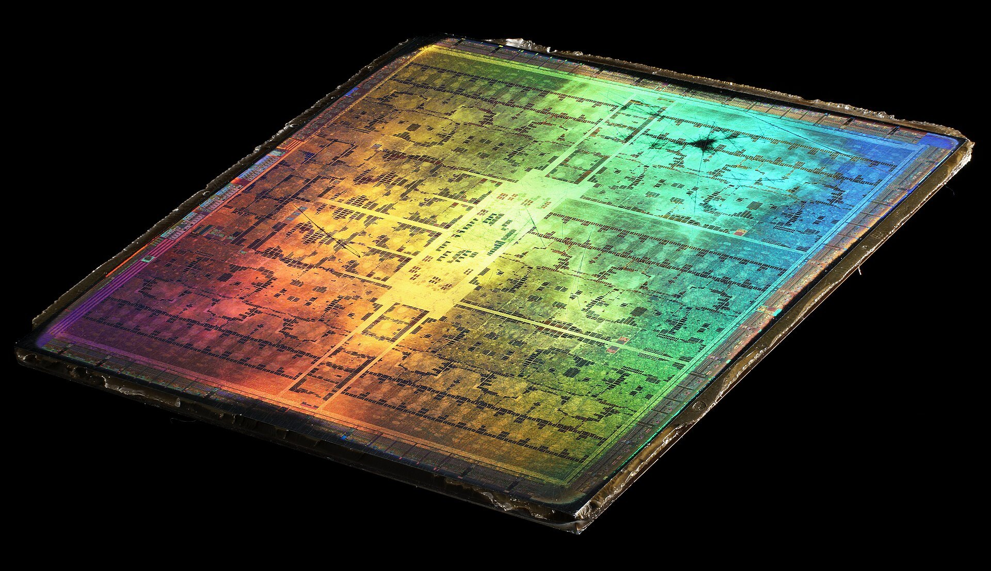
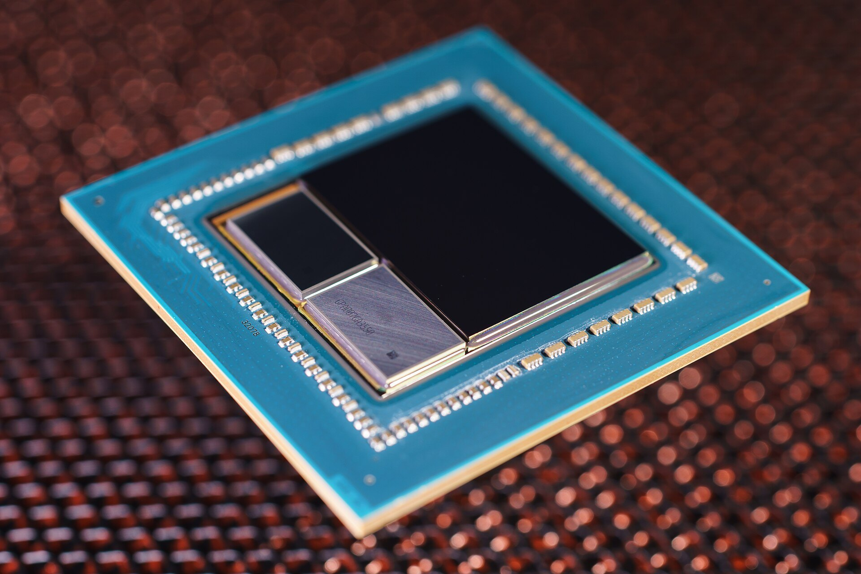
Две карти, четири години разлика
ВЪВЕДЕНИЕ
NVIDIA
VS
AMD
GeForce GTX 780
Radeon RX Vega 56
Излиза | май 2013 г.
Архитектура | Kepler, чип GK110
Процес | 28 nm, TSMC
Цена при излизане | 649 $
Позиция | висок клас, под GTX Titan
Излиза | август 2017 г.
Архитектура | GCN 5, чип Vega 10
Процес | 14 nm FinFET, GlobalFoundries
Цена при излизане | 399 $
Позиция | срещу GeForce GTX 1070
И двете карти са „орязани“ версии на най-големия графичен чип на производителя си.
Notes:
Първо накратко за двете карти. GTX 780 излиза през май 2013 г. и тогава е втората най-силна карта на NVIDIA след GTX Titan. Струва 649 долара. Vega 56 излиза през август 2017 г. като по-достъпната версия на Vega 64, на цена 399 долара, и е насочена срещу GTX 1070.
Има една интересна прилика: и двете са „орязани“ версии на най-големия чип на производителя си. GTX 780 използва чипа GK110 с част от блоковете изключени, а Vega 56 използва чипа Vega 10, пак с изключени блокове. Така на практика сравняваме и двата флагмански чипа.

Slide 3








По какво ги сравняваме
ВЪВЕДЕНИЕ · МЕТОДИКА
01
02
03
04
Архитектура
Технологичен процес
Изчислителни ресурси
Видеопамет
Как са организирани изчислителните блокове
Нанометри, транзистори, площ на кристала
Шейдърни единици, честоти, TFLOPS
Тип, обем, шина и пропускателна способност
05
06
07
08
Енергия
API и програмен модел
Производителност
Цена и поддръжка
Консумация и производителност на ват
DirectX, Vulkan, CUDA, ROCm
Синтетични тестове PassMark и 3DMark
Стойност при излизане и драйвери днес
Данните са от официални спецификации и публични бази с резултати. Пълният списък с източници е в края.
Notes:
Критериите ги избрах сам и ги подредих от вътрешността на чипа навън. Започвам с архитектурата и технологичния процес, минавам през изчислителните ресурси, паметта и консумацията, после програмния модел, а накрая реалните тестове, цената и поддръжката. Така всеки следващ извод стъпва на предишния.

Slide 4
Kepler срещу GCN 5: устройство на чипа
КРИТЕРИЙ 1 / 8 · АРХИТЕКТУРА
GTX 780
RX VEGA 56
Чип GK110: 15 блока SMX, активни 12
Чип Vega 10: 64 блока NCU, активни 56
192
192
192
192
192
192
192
192
192
192
192
192
■ активен блок □ изключен блок
■ активен блок □ изключен блок
12 × 192 = 2304 CUDA ядра
56 × 64 = 3584 поточни процесора
Нишките се изпълняват на групи по 32 (warp)
Нишките се изпълняват на групи по 64 (wavefront)
Notes:
Да започнем с устройството на чипа. При Kepler основният блок се казва SMX и съдържа 192 CUDA ядра. Пълният GK110 има 15 такива блока, а в GTX 780 работят 12. Виждате ги в зелено, а празните квадратчета са изключените. Дванадесет по 192 прави 2304 ядра.
При Vega блокът се казва NCU и има 64 поточни процесора. От 64 блока във Vega 56 работят 56, оттам идва и името. Това прави 3584 процесора.
Вижда се и разликата във философията: NVIDIA има малко, но големи блокове, а AMD много малки. За програмиста има още една разлика. NVIDIA изпълнява нишките на групи по 32, наречени warp, а AMD на групи по 64, наречени wavefront. Ще се върна към това при програмния модел.

Slide 5
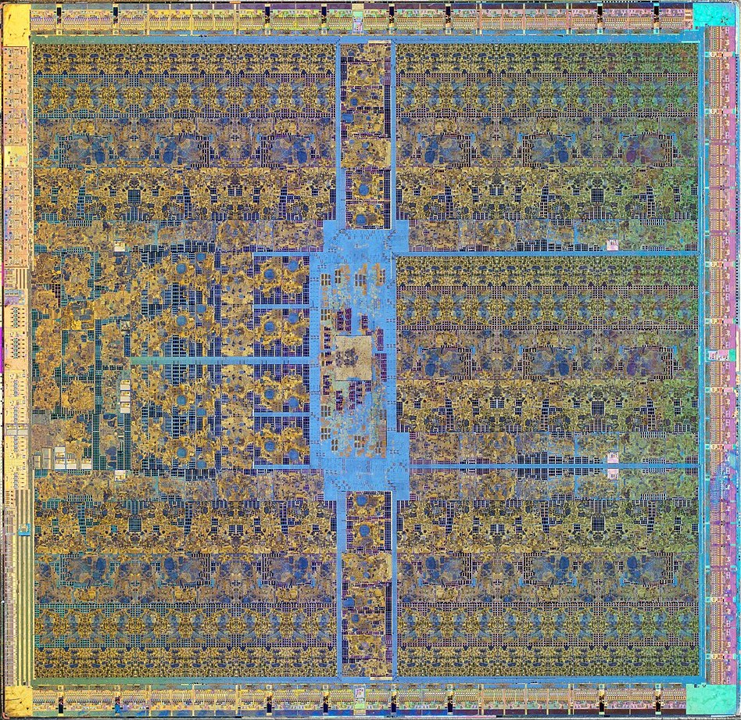
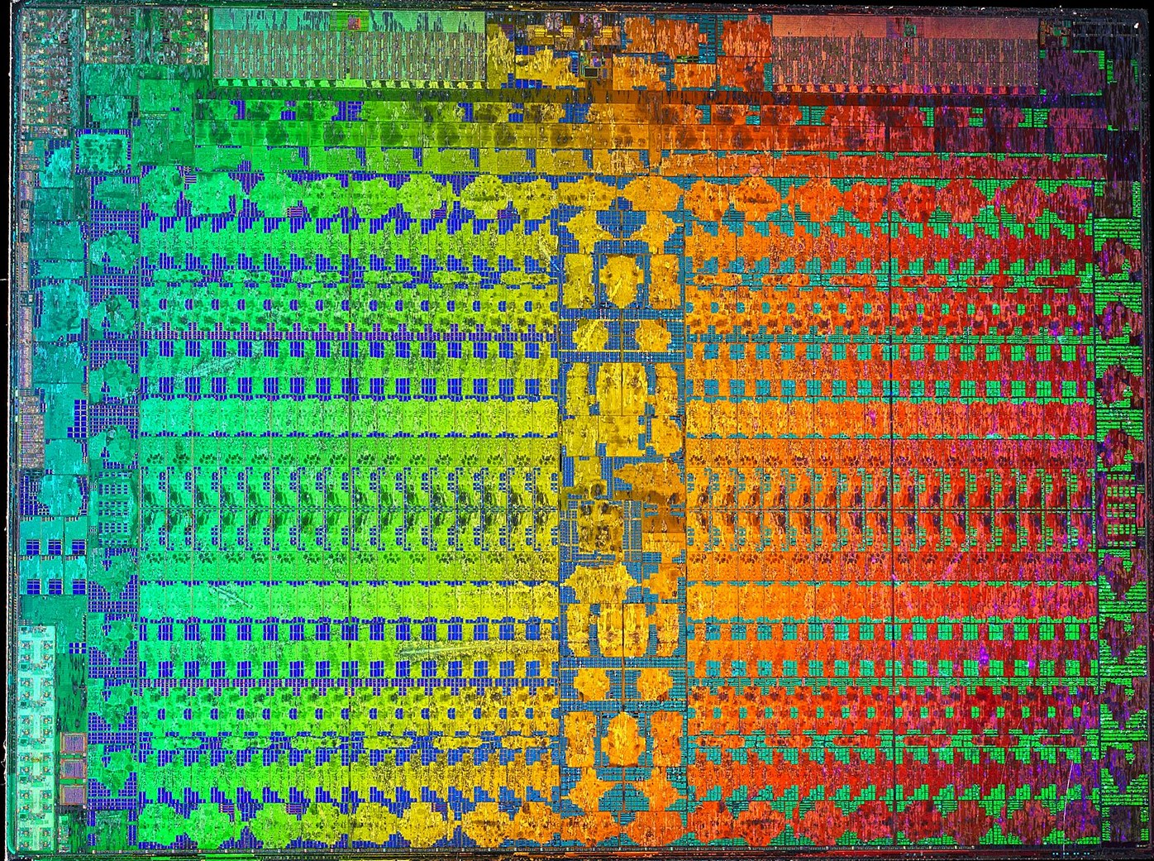
28 nm срещу 14 nm FinFET: двойна плътност
КРИТЕРИЙ 2 / 8 · ТЕХНОЛОГИЧЕН ПРОЦЕС
28 nm
планарни транзистори, TSMC
14 nm
FinFET, GlobalFoundries
7,08 млрд.
транзистора
12,5 млрд.
транзистора
561 mm²
площ на кристала
486 mm²
площ на кристала
GK110 от GTX 780
Vega 10 (същият кристал като при Vega 64)
Плътност
млн. транзистора на mm²
×2,0
Notes:
Тук е най-голямата технологична разлика. GTX 780 е произведена по 28-нанометров планарен процес на TSMC, а Vega по 14-нанометров FinFET процес на GlobalFoundries. При FinFET каналът на транзистора е триизмерен и затворът го обхваща от три страни, затова утечките са по-малки.
Резултатът е, че Vega 10 има 12,5 милиарда транзистора на по-малка площ, отколкото GK110 със своите 7 милиарда. Плътността е почти точно двойна. Снимките горе са истински снимки на кристалите, в приблизително реален мащаб един спрямо друг.

Slide 6
На хартия Vega 56 е 2,5 пъти по-мощна
КРИТЕРИЙ 3 / 8 · ИЗЧИСЛИТЕЛНИ РЕСУРСИ
Параметър | GTX 780 | RX Vega 56
Шейдърни единици | 2304 | 3584
Текстурни блокове (TMU) | 192 | 224
Растерни блокове (ROP) | 48 | 64
Честота: базова / boost | 863 / 900 MHz | 1156 / 1471 MHz
FP32 (при boost) | 4,15 TFLOPS | 10,54 TFLOPS
FP16 | без ускорение | 21,1 TFLOPS
FP64 | 0,17 TFLOPS (1/24) | 0,66 TFLOPS (1/16)
×2,5
FP32, TFLOPS
FP32 = единици × 2 операции (FMA) × честота
GTX 780: 2304 × 2 × 0,9 GHz = 4,15 TFLOPS
Notes:
Теоретичната мощ се смята лесно: брой единици по 2 по честотата. Двойката идва от инструкцията FMA, която прави умножение и събиране наведнъж и се брои за две операции. За GTX 780 това са 4,15 терафлопса, за Vega 56 са 10,5. Тоест на хартия Vega е два и половина пъти по-мощна.
Предимството идва от две места: 55% повече единици и много по-висока честота, 1471 срещу 900 мегахерца. Освен това Vega смята с половинна точност два пъти по-бързо, а Kepler няма такова ускорение.

Slide 7
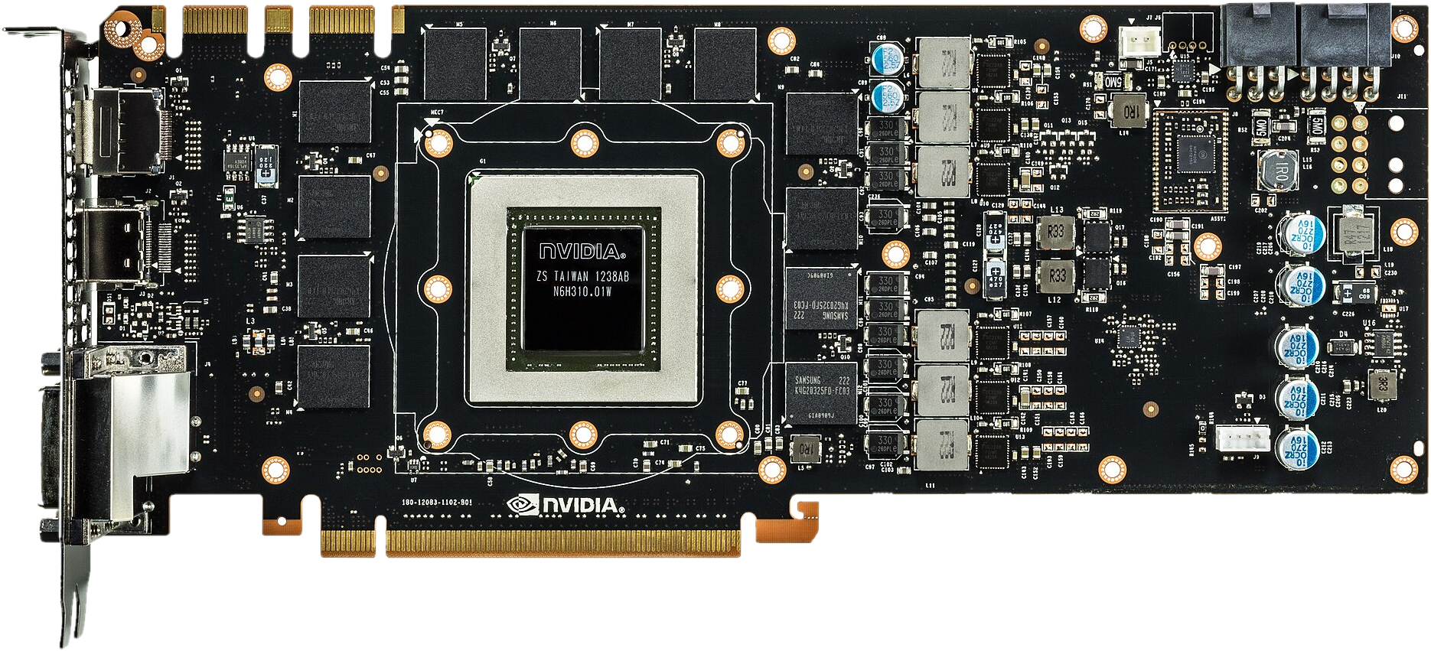
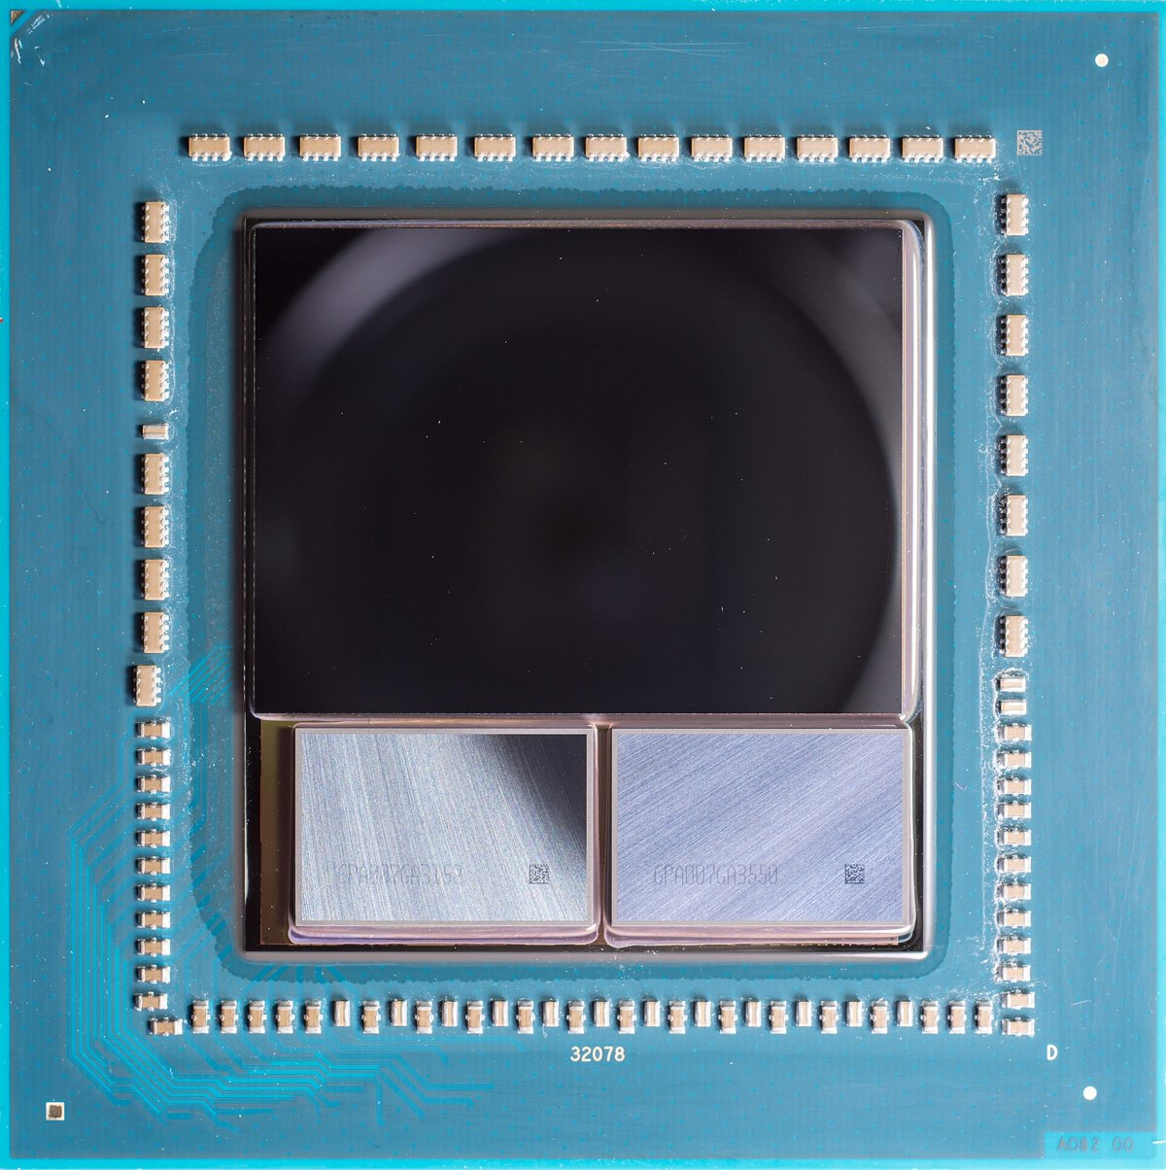
GDDR5 срещу HBM2: ширина вместо честота
КРИТЕРИЙ 4 / 8 · ВИДЕОПАМЕТ
GPU + 2 стека HBM2
Паметта е върху общ силициев интерпозер, на милиметри от графичния процесор. Всеки стек е 4 GB с 1024-битова шина.
Платката на GTX 780: 12 чипа GDDR5 около графичния процесор
Корпусът на Vega 10: графичен процесор и два стека HBM2
3 GB
обем
384 бита
шина
6,0 Gbps
на извод
288 GB/s
пропускателна сп.
8 GB
обем
2048 бита
шина
1,6 Gbps
на извод
410 GB/s
пропускателна сп.
HBM2 работи почти 4 пъти по-бавно на извод, но шината ѝ е 5,3 пъти по-широка. Резултат: +42% пропускателна способност и 2,7 пъти повече памет.
Notes:
Паметта е може би най-интересната разлика. Вляво е платката на GTX 780: в средата е графичният процесор, а около него 12 чипа GDDR5 с обща 384-битова шина. Вдясно е Vega 10: двата правоъгълника отдолу са стековете HBM2, поставени непосредствено до чипа върху силициев интерпозер. Шината тук е 2048 бита.
HBM2 работи почти четири пъти по-бавно на извод, но шината е пет пъти по-широка, затова в крайна сметка пренася с 42% повече данни в секунда. А днес още по-важен е обемът: 3 гигабайта срещу 8.

Slide 8



Три пъти повече изчисления на ват
КРИТЕРИЙ 5 / 8 · ЕНЕРГИЯ И ЕФЕКТИВНОСТ
Обявена консумация
Теоретична ефективност
Ефективност в PassMark
GTX 780
RX Vega 56
GTX 780
RX Vega 56
GTX 780
RX Vega 56
250 W
210 W
16,6
50,2
32
61
TDP
TBP
GFLOPS/W
GFLOPS/W
точки/W
точки/W
−16% по-малко за Vega 56
×3,0 в полза на Vega 56
×1,9 в полза на Vega 56
Допълнително захранване: 6-pin + 8-pin при GTX 780, 2 × 8-pin при RX Vega 56
NVIDIA посочва TDP, а AMD – консумацията на цялата платка (TBP). Методиките не са еднакви, затова сравнението е ориентировъчно.
Notes:
GTX 780 е обявена с 250 вата, а Vega 56 с 210. Тук има уговорка: двете фирми не мерят по един и същ начин, AMD дава консумацията на цялата платка. Но дори ориентировъчно разликата е ясна. Vega дава около три пъти повече изчисления на ват на теория и около 1,9 пъти в реален тест. Това е пряк ефект от прехода към 14 нанометра.

Slide 9
Какво получава програмистът
КРИТЕРИЙ 6 / 8 · API И ПРОГРАМЕН МОДЕЛ
Възможност | GTX 780 | RX Vega 56
DirectX 12, ниво | 11_0 | 12_1
Vulkan | 1.2 | 1.3
OpenGL | 4.6 | 4.6
OpenCL | 3.0 | 2.0
Платформа за GPGPU | CUDA, CC 3.5 | ROCm / HIP, gfx900
Група нишки | warp, 32 | wavefront, 64
Async compute | не | да (блокове ACE)
Ускорено FP16 (×2) | не | да
Стартиране на ядро с 256 нишки в блок
// CUDA · GTX 780 (sm_35)
// 256 = 8 warp-а × 32 нишки
saxpy<<<blocks, 256>>>(n, a, x, y);
// HIP · RX Vega 56 (gfx900)
// 256 = 4 wavefront-а × 64
hipLaunchKernelGGL(saxpy,
blocks, 256, 0, 0, n, a, x, y);
HIP повтаря модела на CUDA почти едно към едно, затова кодът се пренася между двете платформи с минимални промени.
Kepler е премахнат от CUDA 12.0 (декември 2022 г.), а Vega 10 (gfx900) вече не е в официалния списък на ROCm.
Notes:
За нашата дисциплина това е може би най-важният слайд. И двете карти работят с DirectX 12, но GTX 780 е на ниво 11_0, тоест без част от новите възможности, а Vega е на 12_1. Vega има и хардуерни блокове за асинхронни изчисления, така че графика и изчисления могат да вървят едновременно. Kepler не може да прави това ефективно.
За изчисления с общо предназначение GTX 780 използва CUDA, но Kepler е премахнат от CUDA 12 през 2022 г., така че за нея остава CUDA 11. Vega се програмира с OpenCL или с HIP.
Вдясно е стартирането на едно и също ядро в двата модела и виждате, че е почти еднакво. Разликата е в размера на групата: при NVIDIA блокът е добре да е кратен на 32, при AMD на 64. Блок от 256 нишки е удобен и за двете.

Slide 10
В тестовете: от 1,6 до 2,4 пъти по-бърза
КРИТЕРИЙ 7 / 8 · ПРОИЗВОДИТЕЛНОСТ
PassMark G3D Mark
средно от хиляди потребителски резултата
+62%
3DMark Time Spy (DirectX 12)
графичен резултат, 2560 × 1440
×2,4
PassMark: 8 900 резултата за GTX 780 и 3 758 за RX Vega 56, данни към 20.10.2026 г. · Time Spy: измервания на ComputerBase (2024 г.)
Notes:
Сега реалните тестове. В PassMark има резултати от хиляди реални компютри, около 9000 за GTX 780 и почти 4000 за Vega. Там Vega 56 е с 62% по-бърза. В 3DMark Time Spy, който е тест за DirectX 12, разликата е почти два и половина пъти. Тоест реалното предимство е по-малко от теоретичното и зависи много от теста.

Slide 11
Разликата зависи от API-то
КРИТЕРИЙ 7 / 8 · ПРОИЗВОДИТЕЛНОСТ
Подтестове на PassMark по версия на DirectX
кадри в секунда (FPS), повече е по-добре
+26% при DirectX 11
Най-малката разлика: това е API-то, за което е проектиран Kepler.
+87% при DirectX 12
GTX 780 е ограничена от ниво 11_0 и липсата на async compute.
1922 / 1225 точки/TFLOPS
GTX 780 изкарва повече точки PassMark от всеки теоретичен TFLOPS.
Изчислителен подтест (GPU Compute): 3329 срещу 5766 операции/s, т.е. +73% за RX Vega 56.
Notes:
Тук се вижда защо. PassMark има отделни сцени за различните версии на DirectX. При DirectX 11 разликата е само 26%. Това е API-то, за което е проектиран Kepler, и драйверите на NVIDIA за него са много добре оптимизирани. При DirectX 12 Vega вече е с 87% по-бърза.
Интересно е и долното каре вдясно. Ако разделим точките на теоретичните терафлопси, GTX 780 изкарва повече от всеки терафлопс. Значи Kepler използва мощта си по-пълно, а GCN разгръща потенциала си главно при DirectX 12, Vulkan и изчисления.

Slide 12
По-евтина и 2,6 пъти по-изгодна
КРИТЕРИЙ 8 / 8 · ЦЕНА
GTX 780
препоръчителна цена при излизане
Точки PassMark за 1 долар
по цена при излизане на пазара
×2,6
649 $
май 2013 г.
от 29.10.2013 г.: 499 $
RX VEGA 56
препоръчителна цена при излизане
399 $
август 2017 г.
срещу GTX 1070 (379 $)
Цените са препоръчителните (MSRP). През 2017–2018 г. търсенето от копачи на криптовалути вдигна реалните цени на Vega осезаемо над тях.
Notes:
GTX 780 излиза на 649 долара и пет месеца по-късно, след като AMD пуска R9 290X, поевтинява до 499. Vega 56 излиза на 399. Ако разделим точките в PassMark на цената, Vega дава 2,6 пъти повече за всеки долар. Уговорката е, че през 2017 и 2018 г. реалните цени на Vega бяха по-високи заради копачите на криптовалути.

Slide 13
През 2026 г. и двете са в края на поддръжката
КРИТЕРИЙ 8 / 8 · ПОДДРЪЖКА
05.2013
GTX 780 излиза на пазара, 649 $
08.2021
Край на Game Ready драйверите за Kepler
09.2024
Край и на актуализациите за сигурност
10.2013
Цената пада до 499 $
12.2022
CUDA 12.0 премахва Kepler
днес
2013
2014
2015
2016
2017
2018
2019
2020
2021
2022
2023
2024
2025
2026
08.2017
RX Vega 56 излиза на пазара, 399 $
11.2023
Vega минава на отделен клон драйвери, без нови оптимизации
05.2026
Adrenalin 26.5.2: Vega официално в legacy фаза
GTX 780: без драйверна поддръжка от септември 2024 г.
RX Vega 56: legacy клон, само поправки и сигурност
Notes:
А как стоят нещата днес? За GTX 780 NVIDIA спира новите драйвери през 2021 г., през 2022 г. Kepler отпада от CUDA, а от септември 2024 г. няма и поправки за сигурност. Vega следва същия път с няколко години закъснение: през 2023 г. минава на отделен клон драйвери без оптимизации, а през май 2026 г. официално става legacy. И двете карти са в края на жизнения си цикъл, но Vega все още получава поправки.

Slide 14
Резултат: 8 на 1 за RX Vega 56
ОБОБЩЕНИЕ
Критерий | GTX 780 | RX Vega 56 | Предимство
Технологичен процес | 28 nm, 12,6 млн./mm² | 14 nm FinFET, 25,7 млн./mm² | ● RX Vega 56
Изчислителна мощ (FP32) | 4,15 TFLOPS | 10,54 TFLOPS | ● RX Vega 56
Използване на теоретичната мощ | 1922 точки/TFLOPS | 1225 точки/TFLOPS | ● GTX 780
Видеопамет | 3 GB GDDR5, 288 GB/s | 8 GB HBM2, 410 GB/s | ● RX Vega 56
Енергийна ефективност | 16,6 GFLOPS/W | 50,2 GFLOPS/W | ● RX Vega 56
Поддръжка на API | DirectX 12 ниво 11_0 | DirectX 12 ниво 12_1 | ● RX Vega 56
Резултати в тестове | 7972 / 2595 точки | 12 913 / 6344 точки | ● RX Vega 56
Цена при излизане | 649 $ | 399 $ | ● RX Vega 56
Поддръжка през 2026 г. | няма | legacy, с поправки | ● RX Vega 56
Единственото предимство на GTX 780 е по-ефективното използване на теоретичната мощ в по-старите API, особено DirectX 11.
Notes:
Ако обобщим по показателите, Vega 56 печели в осем от девет. GTX 780 има предимство само в едно: по-пълното използване на мощта си в по-старите API. Това обаче не компенсира два и половина пъти по-ниската изчислителна мощ и почти три пъти по-малката памет.

Slide 15


Изводи
ЗАКЛЮЧЕНИЕ
Технологията решава
01
Теорията не е практика
02
Преходът от 28 nm към 14 nm FinFET дава двойно по-плътен чип и три пъти повече изчисления на ват.
На хартия разликата е 2,5 пъти, в тестовете от 1,6 до 2,4 пъти. Решаващо е какво API ползва приложението.
Паметта остарява първа
03
Днес и двете са история
04
3 GB са основното ограничение на GTX 780 днес. HBM2 и 8 GB удължават живота на Vega 56.
GTX 780 е без поддръжка, Vega 56 е в legacy режим. За нова система не се препоръчва нито една.
Общ победител: Radeon RX Vega 56. По-нова технология, по-ниска цена и по-бърза във всеки тест.
Notes:
Накратко, четири извода. Първо, технологичният процес решава: от него идват плътността, честотата и ефективността. Второ, теорията не е практика: два и половина пъти на хартия, между 1,3 и 2,4 пъти в тестовете. Трето, паметта остарява първа: 3 гигабайта са най-голямото ограничение на GTX 780 днес. И четвърто, днес и двете карти са история. За нова система не бих препоръчал нито една, но Vega 56 все още става за по-стари игри на 1080p и за учебни задачи с OpenCL и Vulkan.
Общият победител е Radeon RX Vega 56.

Slide 16
Благодаря за вниманието!
ИЗПОЛЗВАНИ ИЗТОЧНИЦИ
1. | TechPowerUp GPU Database: GeForce GTX 780; Radeon RX Vega 56
2. | Wikipedia: GeForce 700 series; Radeon RX Vega series
3. | PassMark: GeForce GTX 780 vs Radeon RX Vega 56 (към 20.10.2026 г.)
4. | ComputerBase: 3DMark Time Spy – Bestenliste (2024, обн. 2025)
5. | Guru3D: AMD Radeon RX Vega 56 review – архитектура (2017)
6. | AnandTech: NVIDIA GeForce GTX 780/770 Price Cuts (10.2013)
7. | The FPS Review: NVIDIA End of Support for Kepler GPUs (06.2021)
8. | NVIDIA: CUDA Toolkit 12.0 Release Notes (12.2022)
9. | AnandTech: AMD Reduces Driver Support for Polaris and Vega (11.2023)
10. | Guru3D: AMD Radeon Adrenalin 26.5.2 for Polaris and Vega (05.2026)
11. | AMD: ROCm System requirements (Linux)
12. | Снимки: Fritzchens Fritz (CC0), GBPublic_PR (CC BY 2.0), Wikimedia Commons
Въпроси?
Пълните адреси са в обяснителната записка.
Константин Христианов Ганев
ФН 243020 · група 25Р
Notes:
Източниците, които използвах, са изброени вляво, а подробностите са в обяснителната записка. Благодаря за вниманието. Ако имате въпроси, ще се радвам да отговоря.

